Slide 1
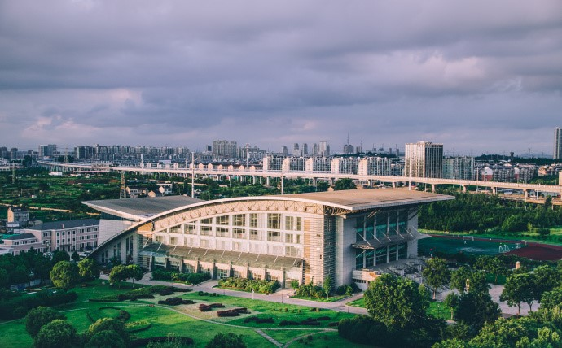
高等数学（上）
南京信息工程大学 数学与统计学院
大学数学部 高等数学教学团队

Slide 2
函数的极值和最值
第3.5节 函数的极值和最值
1
函数的极值及其求法
2
最大值最小值问题
5
小结

Slide 3

函数的极值和最值
函数极值的定义；
函数取得极值的必要条件和充分条件；
函数极值的求法；
最值与极值的区别；
最值的求法；
实际问题求最值的步骤；
重难点
重点：
极值的概念；
求函数极值的步骤；
最值的求法；
难点：
函数极值点的确定；
实际问题求最值.
教学目标

Slide 4






函数的极值和最值
一、函数的极值及其求法
1 、函数极值的定义

Slide 5



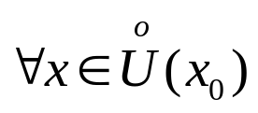



函数的极值和最值
的某个邻域
内有定义，若对于
定义1 设
在点
该去心邻域有
，
（1）
均成立，就称
是函数
的一个极大值；
（2）
均成立，就称
是函数
的一个极小值；
函数的极大值与极小值统称为函数的极值,使函数取得极值的点称为极值点.
注意：函数的极大值和极小值概念是局部性的.

Slide 6





函数的极值和最值
2、函数极值的求法：
定理1(必要条件)
设
在点
处可导,且在
处取得极值,则
定义2 使导数为零的点，称为函数
的驻点.
注意：
1）可导函数
的极值点必定是它的驻点，但函数的驻点却
不一定是极值点
例如,
但
不是极值点.

Slide 7



函数的极值和最值
2）函数的不可导点,也可能是函数的极值点.
例如,
在点
处不可导,但
是函数
的极小值点.
3）极值与水平切线的关系：在函数取得极值处，曲线上的切
线是水平的.但曲线上有水平切线的地方，函数不一定取得极值
如前面图中的点 .

Slide 8






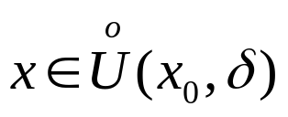

函数的极值和最值
定理2(第一充分条件)
(1)如果
有
而
,有
，
则
在
处取得极大值；
(2)如果
有
而
,有
，
则
在
处取得极小值；
（3）如果当
时,
符号保持不变,
则
在
处不取得极值.

Slide 9

函数的极值和最值
(是极值点情形)
(不是极值点情形)

Slide 10



函数的极值和最值
求极值的步骤:
（1）求出导数
；
（2）求出函数
的所有驻点，即方程
的根，
以及不可导点；
（3）考察
在每个驻点或不可导点的左、右邻近的情形，
以判断该点是否为极值点；如果是极值点，进一步确定是
极大值点还是极小值点；
（4）求出各极值点处的函数值，得到函数
的全部极值.

Slide 11
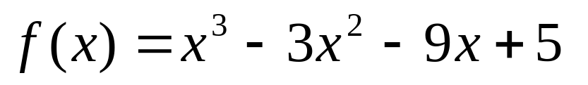
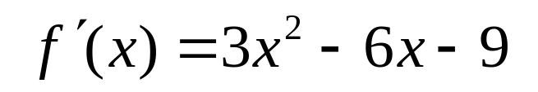







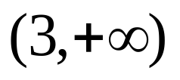







函数的极值和最值
例1 求函数
的极值.
解：
令
得驻点
列表讨论：
极大值
极小值

Slide 12




函数的极值和最值
例1 求函数
的极值.
极大值为
极小值为

Slide 13
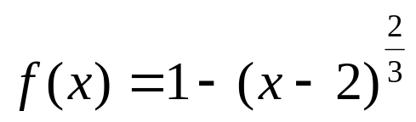
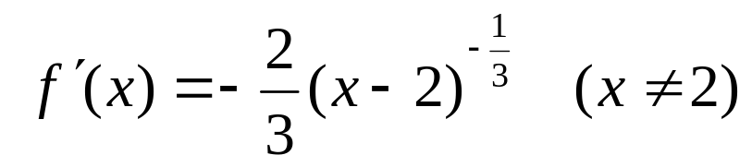







函数的极值和最值
例2 求出函数
的极值.
解:
当 时，
不存在，但函数
在该点连续.
当 时，
当 时，
为
的极大值.

Slide 14




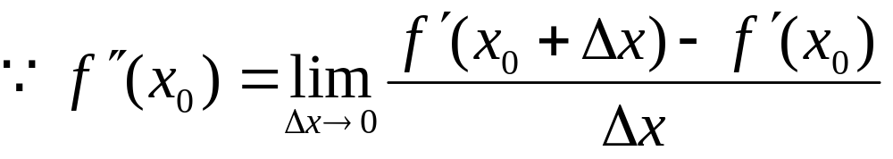
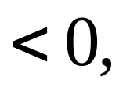


函数的极值和最值
定理3(第二充分条件) 设
在
处具有二阶导数,且
,则有
(1)当 时， 函数
在
处取得极大值；
(2)当 时， 函数
在
处取得极小值.
证明: (1)
故
与
异号，

Slide 15


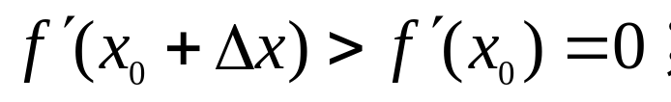

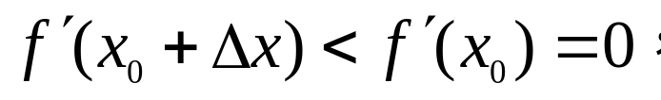
函数的极值和最值
定理3(第二充分条件) 设
在
处具有二阶导数,且
,则有
(1)当 时， 函数
在
处取得极大值；
(2)当 时， 函数
在
处取得极小值.
当
时，有
当
时，有
所以,函数
在
处取得极大值.

Slide 16
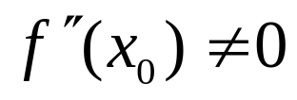


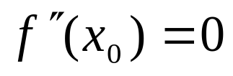


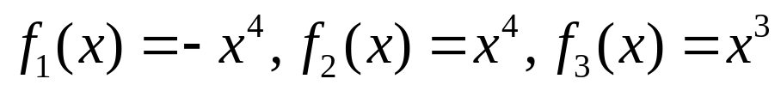

函数的极值和最值
注意：
1）定理3表明，如果函数
在驻点
处的二阶导数
，那么该驻点
必是极值点，且可以按二阶导数
的符号来判定
是极大值还是极小值.
2）若
，定理3就不能用。事实上，
时，
在点
处可能有极大值，可能有极小值，也
可能没有极值，这时可仍用定理2判定.
如
在
处分别取到极大值、极小值和无极值.

Slide 17













函数的极值和最值
例3 求出函数
的极值.
解:
令
得驻点
故极大值为
故极小值为

Slide 18


函数的极值和最值
二、最大值最小值问题
1、极值与最值的关系：
设函数
在
上连续, 则函数的最大值和最小值一
定存在.函数的最大值和最小值有可能在区间的端点取得, 如果
最大值不在区间的端点取得, 则必在开区间
内取得, 在这
种情况下, 最大值一定是函数的极大值。因此, 函数在闭区间
上的最大值一定是函数的所有极大值和函数在区间端点
的函数值中最大者.同理, 函数在闭区间
上的最小值一定是
函数的所有极小值和函数在区间端点的函数值中最小者.

Slide 19
函数的极值和最值
2、最值的求法：
若函数
在
上连续，除个别点外处处可导，并且至多有
在
有限个导数为零的点，则
上的最大值与最小值存在.

Slide 20
函数的极值和最值
3、步骤：
（1）求出函数
在开区间
内的所有驻点和不可导点；
（2）求出区间端点及所有驻点和不可导点的函数值，比较大小，
其中最大的便是
在
上的最大值，最小的便是
在
上的最小值.

Slide 21
函数的极值和最值
注意：
1）
在
上的最大值与最小值是唯一的，但取得最值
的点不一定唯一；
2）如果区间内只有一个极值,则这个极值就是最值(最大值
或最小值).

Slide 22











函数的极值和最值
例4 求函数
在
上的最大值与最小值.
解：
，解方程
，得
计算
23，
34，
7，
142.
比较得，最大值为
，最小值为

Slide 23

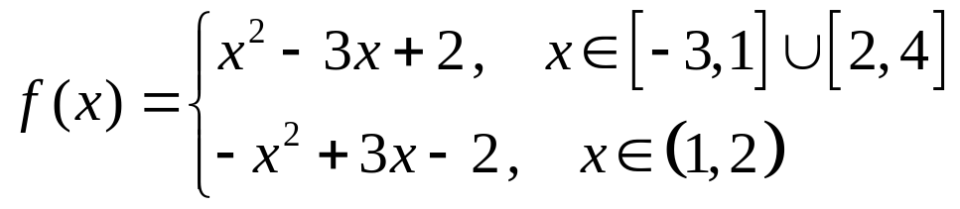
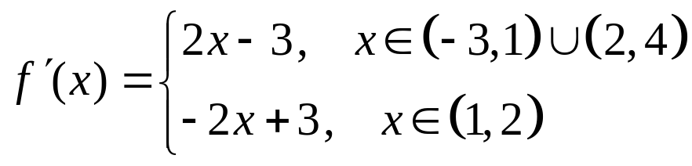

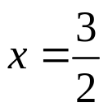

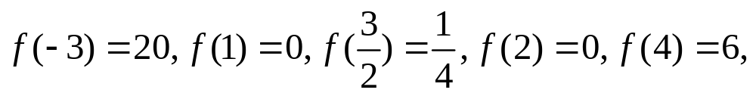


函数的极值和最值
例5 求函数
在
上的最大值与最小值.
解：因为
在
内，
的驻点为
；不可导点为
由于
比较可得，在
处取得它在
上的最大值20，在
处取得
它在
上的最小值0.

Slide 24



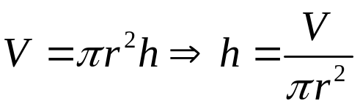

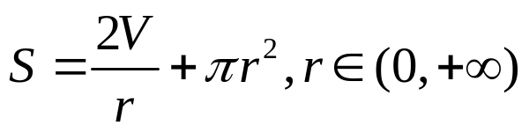
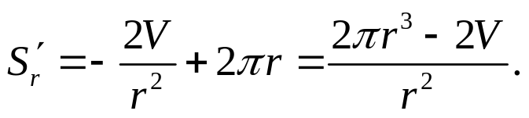
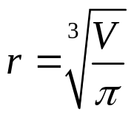




函数的极值和最值
例6 作一圆柱形铁桶（无盖），使其容积为
，问其底半径
与高
的比例应为多少，才能使所需的铁皮最省？
解：因为铁皮面积
，而
，
所以
， 又
令
，则
是
在
上唯一的驻点.
连续函数
的最小值一定在
内某点处达到，所以

Slide 25
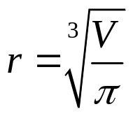
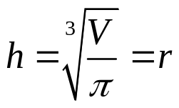

函数的极值和最值
例6 作一圆柱形铁桶（无盖），使其容积为
，问其底半径
与高
的比例应为多少，才能使所需的铁皮最省？
以唯一的驻点
是
的最小值点，此时
，故
时，所需铁皮最省.
实际问题求最值应注意：
首先建立对应的目标函数，若目标函数只有唯一驻点，则该点的函数值即为所求的最大（或最小）值.

Slide 26
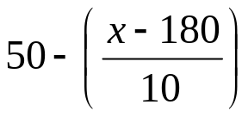
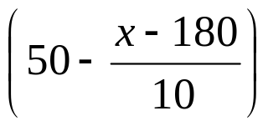
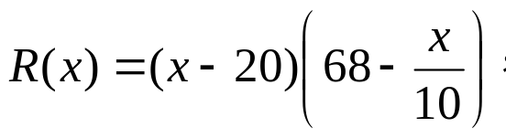


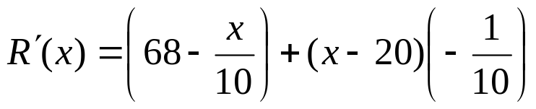
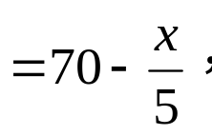
函数的极值和最值
例7 某房地产公司有50套公寓要出租，当租金定为每月180元时，公寓会全部租出去．当租金每月增加10元时，就有一套公寓租不出去，而租出去的房子每月需花费20元的整修维护费．试问房租定为多少可获得最大收入？
解：设房租为每月
元，租出去的房子有
套，
每月总收入为
，即

Slide 27


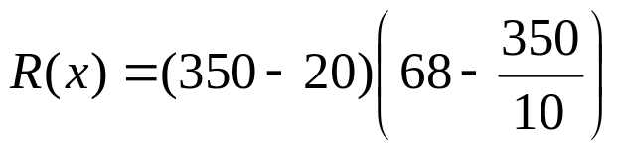

函数的极值和最值
例7 某房地产公司有50套公寓要出租，当租金定为每月180元时，公寓会全部租出去．当租金每月增加10元时，就有一套公寓租不出去，而租出去的房子每月需花费20元的整修维护费．试问房租定为多少可获得最大收入？
（唯一驻点），
故每月每套租金为350元时收入最高，
最大收入为

Slide 28








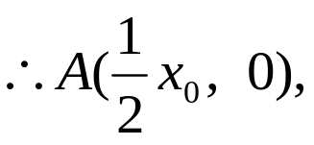

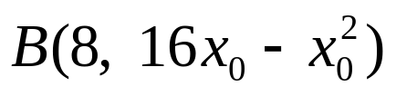
函数的极值和最值
例8 由直线
及抛物线
围成一个曲边三角形，
在曲边
上求一点，使曲线在该点处的切线与直线
所围成的三角形面积最大.
解：如图,设所求切点为
，则切线
的方程为

Slide 29
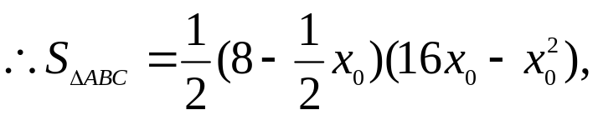

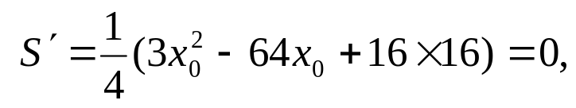
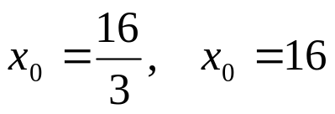
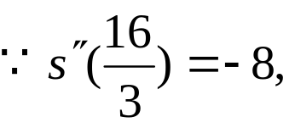
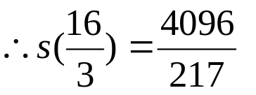
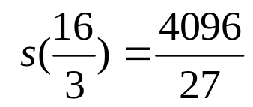
函数的极值和最值
例8 由直线
及抛物线
围成一个曲边三角形，
在曲边
上求一点，使曲线在该点处的切线与直线
所围成的三角形面积最大.
令
解得
（舍去）
为极大值.
故
为所有三角形中面积的最大者.

Slide 30
函数的极值和最值
一般情况下，我们利用单调性可证明某些不等式，但当所设函数在讨论的区间不具有单调性时，有时候，也可用最值来证.

Slide 31









函数的极值和最值
例9 证明当
时，
恒成立，其中
为常数.
证明：令
令
，得唯一驻点
，
.
因为
，故点
是
的极小值点，
所以
是
的极小值，也是最小值.
故当
时，
，即当
时，
恒成立.

Slide 32
函数的极值和最值
三、内容小结
注意最值与极值的区别：
  最值是整体概念，而极值是局部概念，
  极大值可能小于极小值，极小值也可能大于极大值.
极值判别法：
  第一充分条件；
  第二充分条件 (注意使用条件).
实际问题求最值.

Slide 33
时光不老，
连接着充满信息的未来，
收藏过去，
是为了明天
更好地出发。

